Slide 1
Sledování osudu buněk
Experimentální embryologie

Slide 2
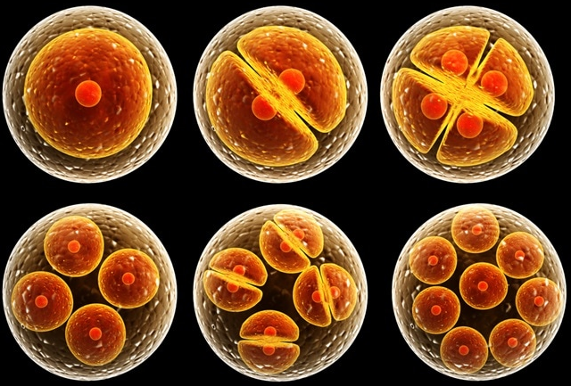

Slide 3
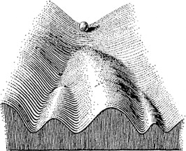
The strategy of the genes
C.H. Waddington, 1957

Slide 4
Analýza buněčného osudu vs migrace
Sledováním buněčného osudu rozumíme analýzu potomků zkoumané buňky/buněk. Zajímá nás například, ve kterých orgánech či strukturách můžeme nalézt potomky zkoumané buňky, nebo jakým buněčným typům dává zkoumaná buňka vzniknout.
Velkým rozdílem oproti migračním analýzám (např. cell tracking) zde tedy je, že sledujeme potomstvo buňky. Tím pádem musíme počítat s dělením buněk a uzpůsobit tomu experimentální techniku.

Slide 5
Vizuální metody sledování buněčného osudu
(historie, DiI a jiná barvení, transgenní přístupy (GFP, LacZ), Cre-Lox a Confetti systém)

Slide 6
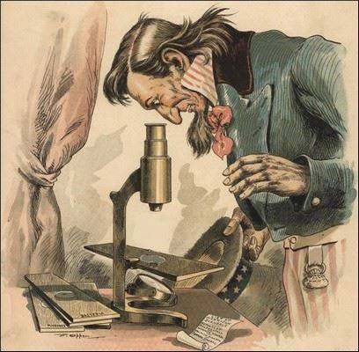
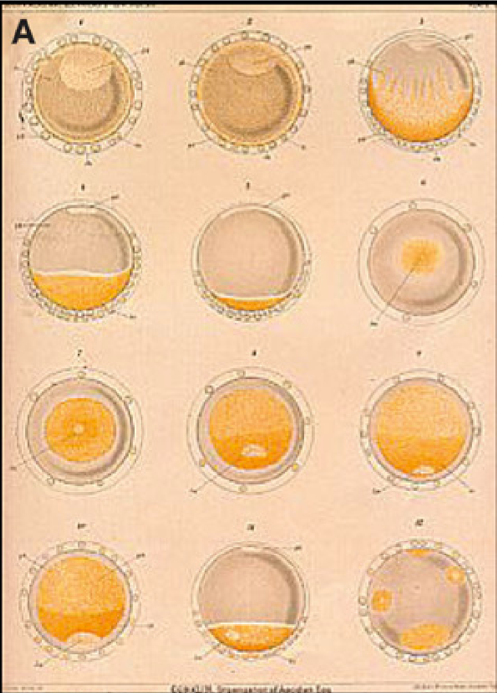
Historické přístupy
Jednoduše, přímé sledování ve světelném mikroskopu
Může to vypadat primitivně, ale už v 19. století byly takto položeny základy embryologie.

Slide 7
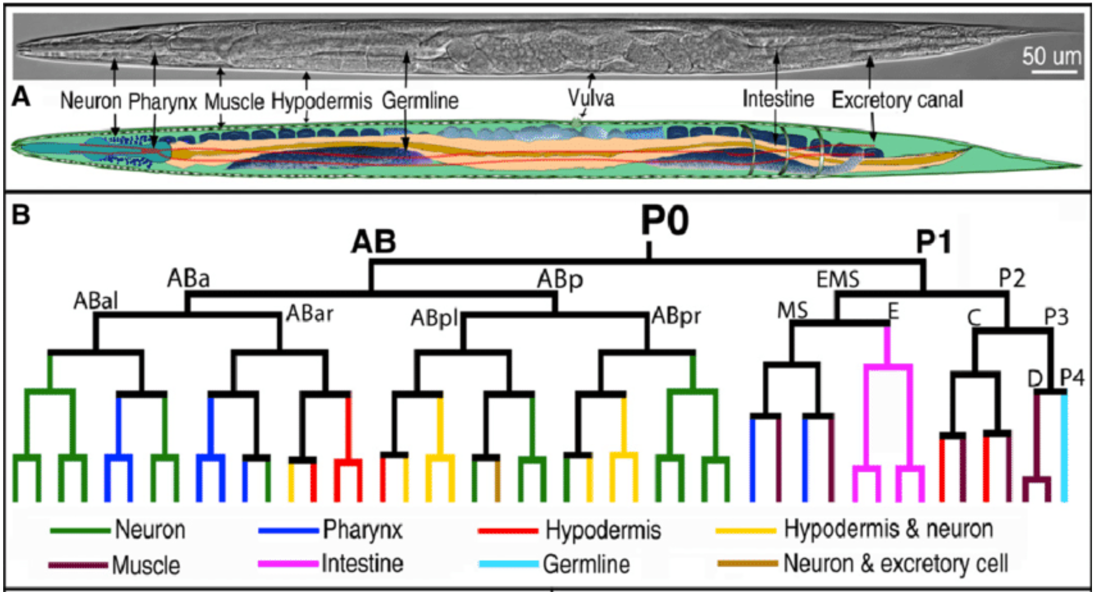
Mapování C. elegans
Přímým pozorováním (live imaging) byl např. v roce 1983 zmapován osud všech buněk C. elegans
10.15252/msb.20145857.

Slide 8
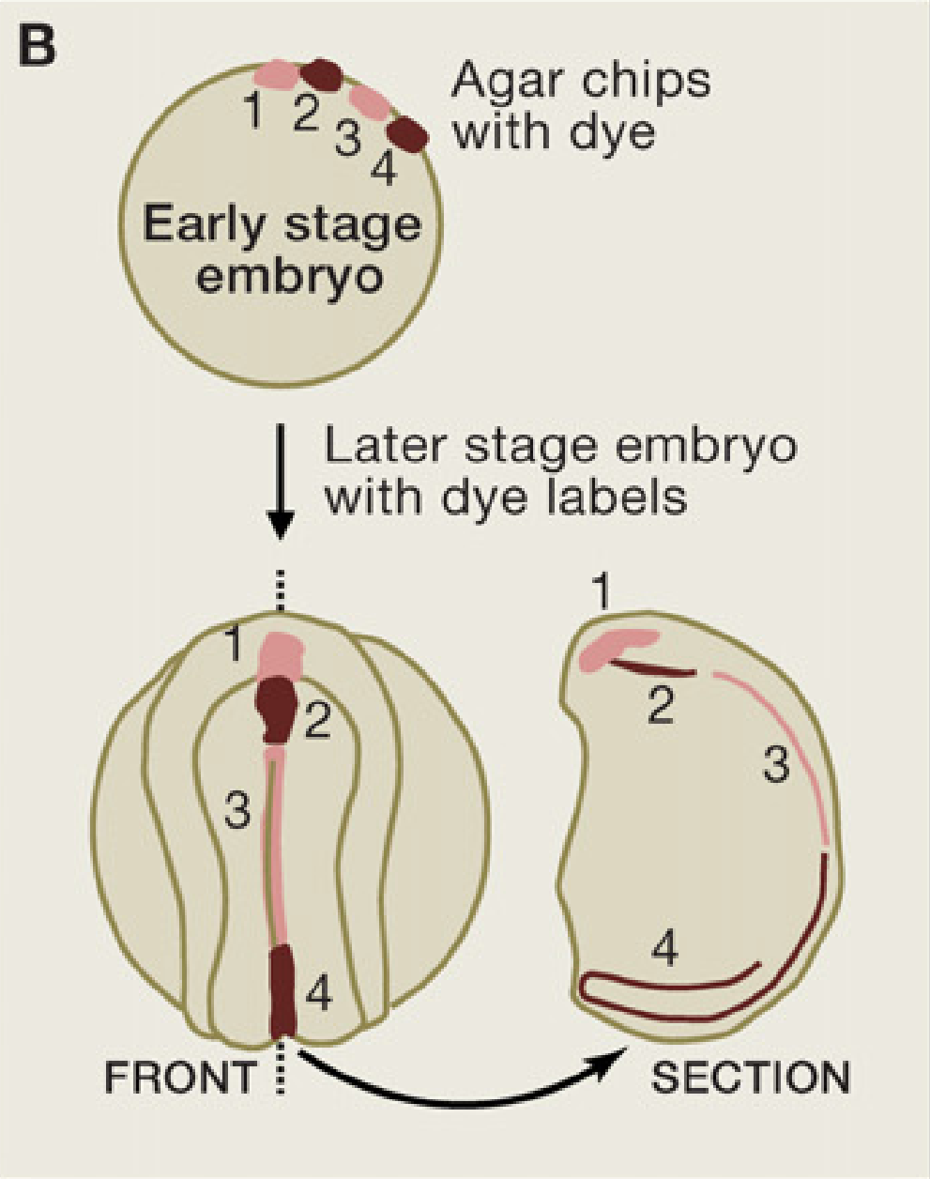
Historické přístupy
Sledování nabarvených agarových zrnek
  Aplikace na povrch nebo i dovnitř buněk

Slide 9
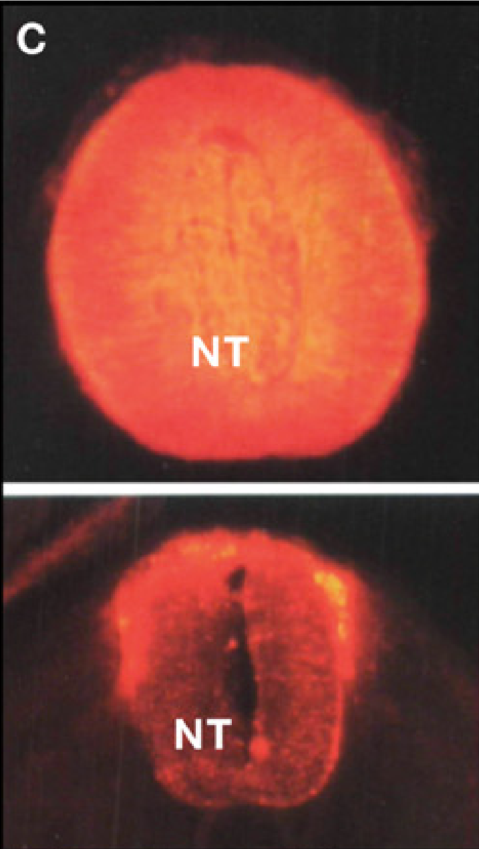
Vitální barviva
Cílem je, obarvit sledovanou buňku tak, aby se barva přenesla i na potomstvo, ale ne na sousední buňky.
Zároveň nesmí být barvou ovlivněn osud, chování a fungování buňky.
Klasickými příklady jsou DiI (indocarbocyanine) a DiO (oxacarbocyanine). Jedná se o lipid-solubilní barvy, která jsou schopny začlenit se do buněčné membrány a poté zesílí svůj signál.
Dále lze použít např.
  fluorescenčně značený dextran (injekce dovnitř buňky)
  HRP (Horseradish peroxidase) – opět injekce do buňky, po přidání substrátu produkuje světelný signál
Hlavní limitací těchto přístupů je riziko označení sousedních buněk a také postupné vyředění barvy s postupujícím dělením buněk.

Slide 10
Transgenní přístupy
Principem těchto metod je, přenést do sledovaných buněk gen kódující barevnou značku – např. geny GFP a LacZ
  GFP – Green Fluorescent Protein, po excitaci modrým světlem produkuje zelený světelný signál
  LacZ – gen kódující enzym β-galaktosidázu, která po přidání X-galaktózy produkuje modrou barvu
Existuje několik způsobů vnesení genu do buňky, které se liší především trváním exprese tohoto genu
  Transientní
    Gen je exprimován pouze krátkodobě a nedochází k jeho stabilní integraci do genomu buňky, stále jej mohou zdědit dceřinné buňky, ale postupně se vyředí
    Lipofekce, elektroporace, nebo mikroinjekce plazmidů
  Stabilní
    Gen je stabilně začleněn do genomu buňky a všechny dceřinné buňky jej zdědí
    Virová transdukce

Slide 11
Transientní vnesení genu
Stabilní vnesení genu
Replikace DNA

Slide 12
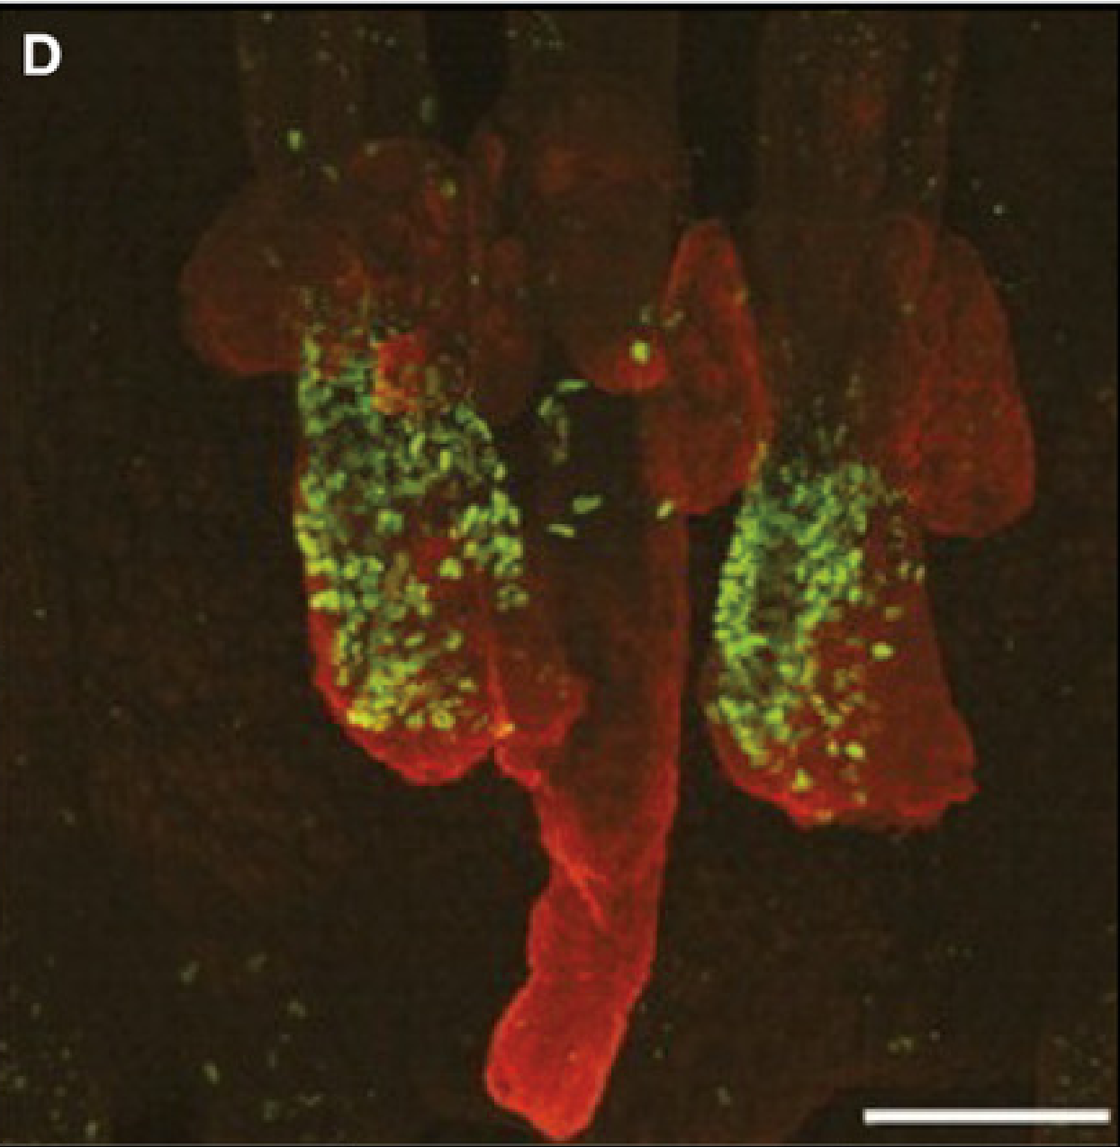
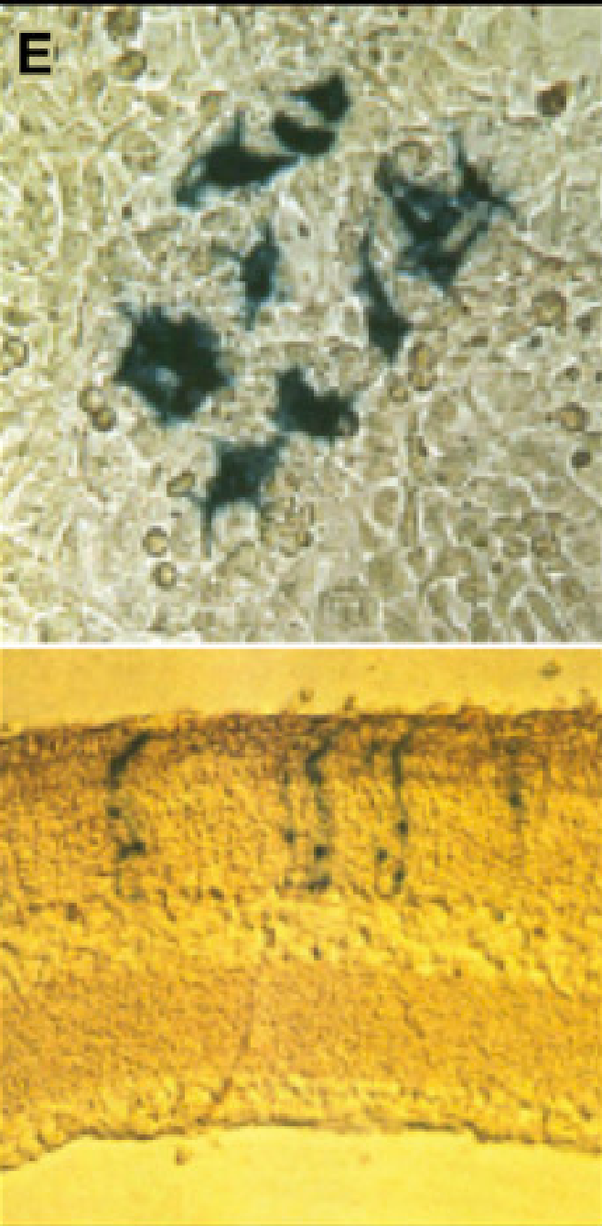
GFP značení
LacZ značení

Slide 13
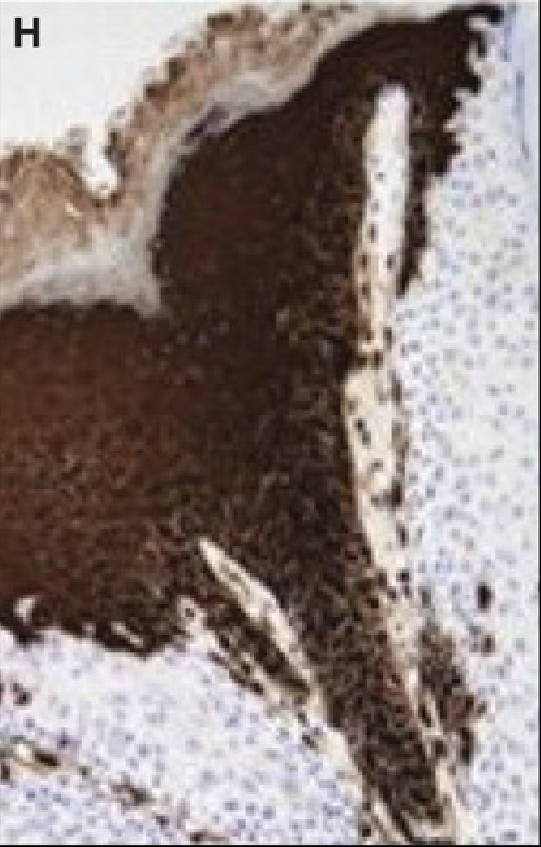
Transplantace a využití chimér
Dalším „klasickým“ přístupem pro sledování osudu buněk jsou transplantační experimenty. Výhodou je, že většinou velice lehce odlišíme buňky hostitele a graftu od sebe – např. transplantace mezi různě barvenými mloky.
Podobně lze využít také chimér – embryí složených z více různých buněk. Nejprve izolujeme buňky z jednoho embrya a barevně je označíme, poté je smícháme s buňkami neznačeného embrya.
Nevýhodou těchto přístupů je, že se jedná o poměrně zásadní zásah do tkáně/organismu.

Slide 14
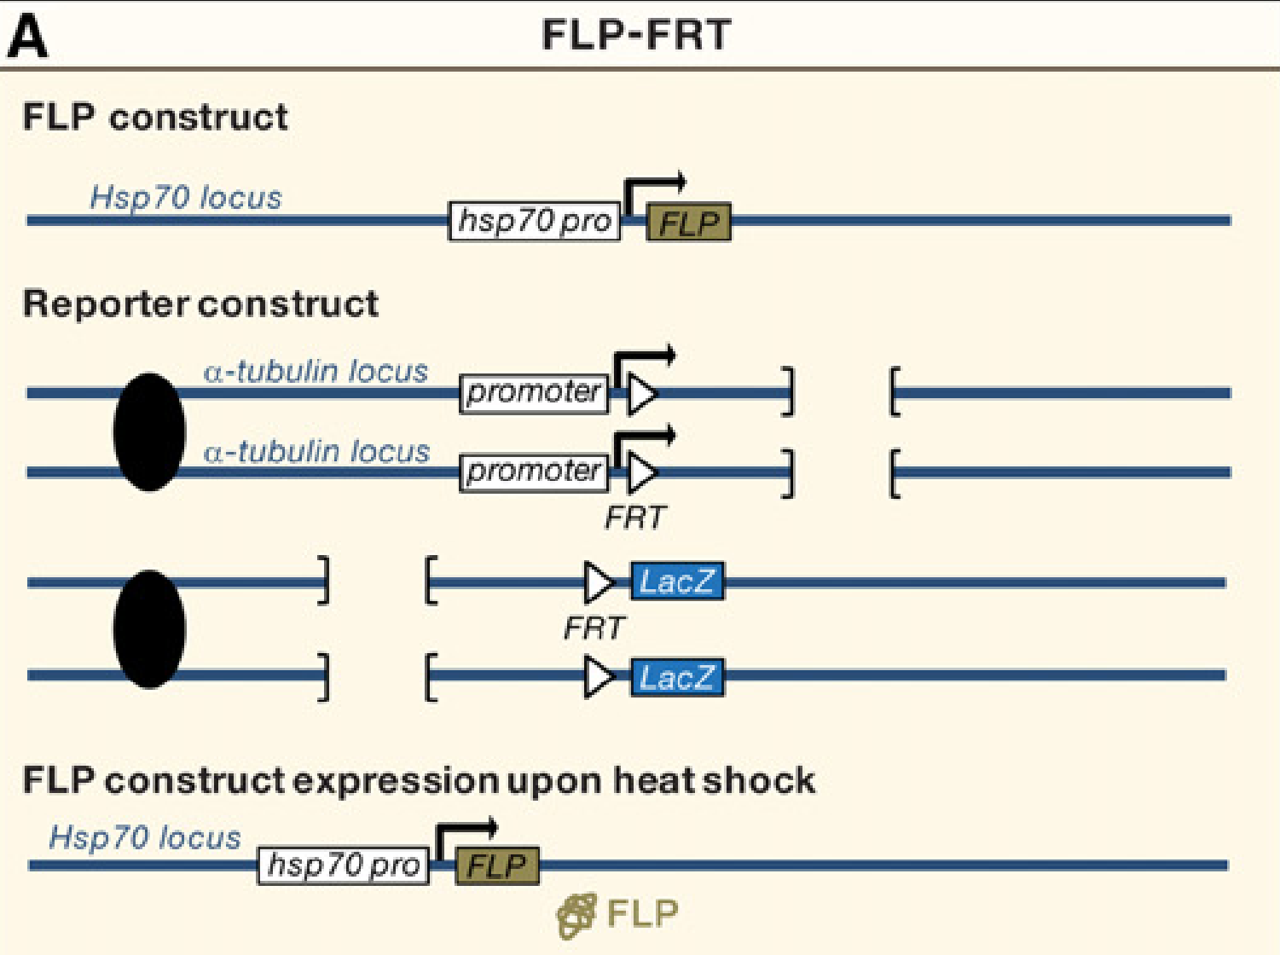
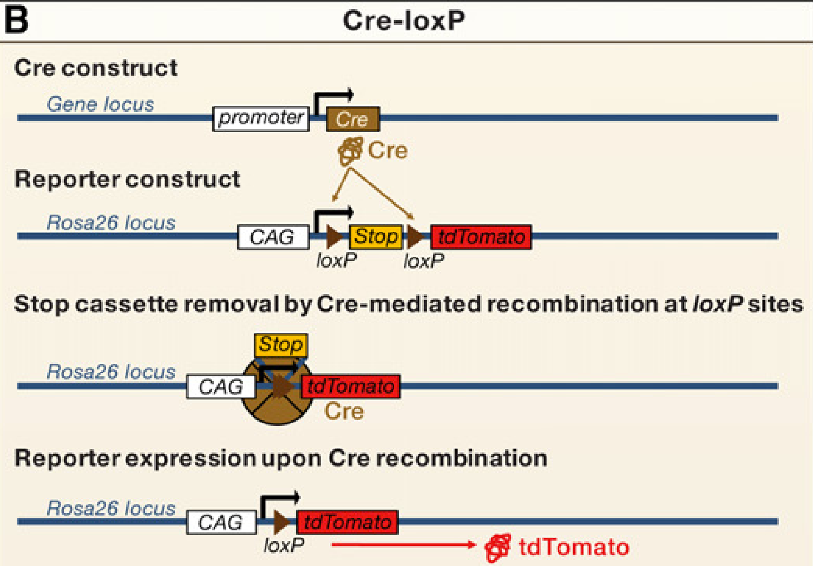
FLP-FRT a Cre-Lox systémy
Typicky používán v Drosophile
Rekombinace vede k fúzi promotoru a reportérového genu, což spustí expresi reportéru
Typicky používán v myších modelech
Rekombinace vede k vystřižení STOP sekvence a spuštění exprese reportéru

Slide 15
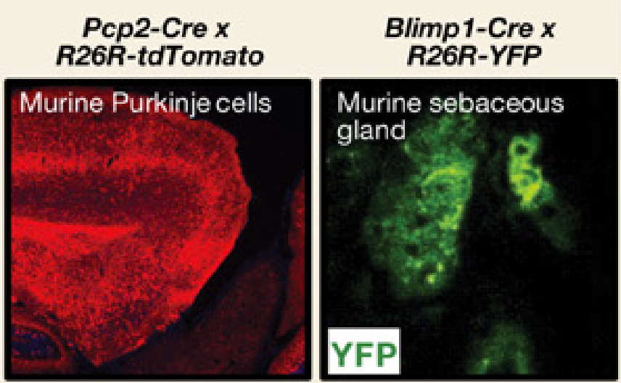
FLP-FRET a Cre-Lox systémy
U obou systémů je zásadní, že expresi rekombinázy lze řídit tkáňově nebo buněčně specifickým promotorem. To umožní rekombinaci a obarvení pouze ve vybraných buňkách.

Slide 16
FLP-FRET a Cre-Lox systémy
Další možností je, použít heat-schock promotor nebo třeba Tamoxifen-inducibilní rekombinázu, což nám umožní vybrat si přesný čas/vývojové stádium kdy k rekombinaci dojde. Časové a místní řízení rekombinace lze navíc i kombinovat dohromady.
Příklad použití – sledování kmenových buněk v dospělosti. Specifický promotor nám směřuje expresi do kmenových buněk, Tamoxifenová indukce nám umožní „zapnout“ barevné značení až v dospělosti.

Slide 17
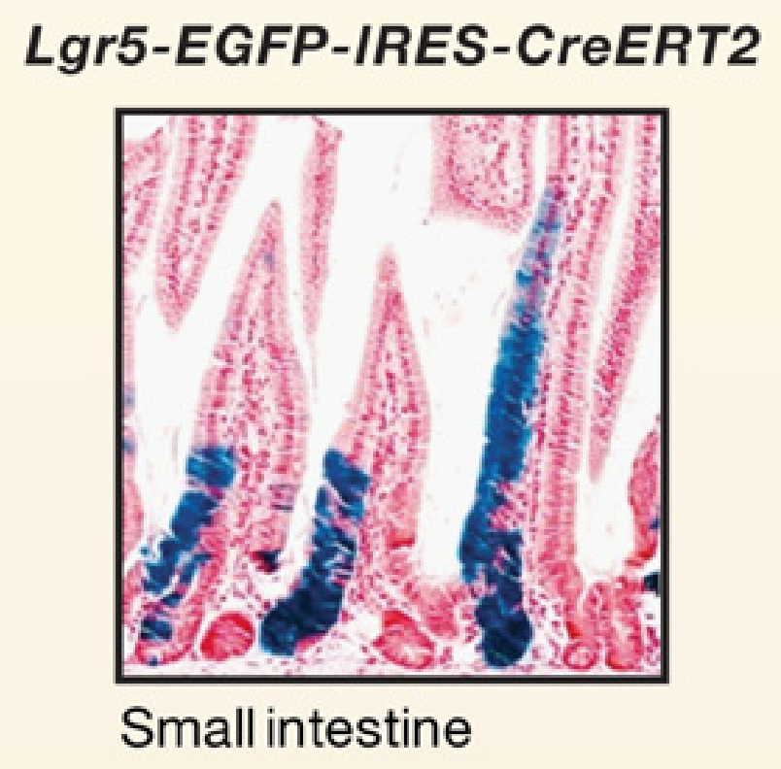
FLP-FRET a Cre-Lox systémy
Další možností je, použít heat-schock promotor nebo třeba Tamoxifen-inducibilní rekombinázu, což nám umožní vybrat si přesný čas/vývojové stádium kdy k rekombinaci dojde. Časové a místní řízení rekombinace lze navíc i kombinovat dohromady.
Příklad použití – sledování kmenových buněk v dospělosti. Specifický promotor nám směřuje expresi do kmenových buněk, Tamoxifenová indukce nám umožní „zapnout“ barevné značení až v dospělosti.

Slide 18
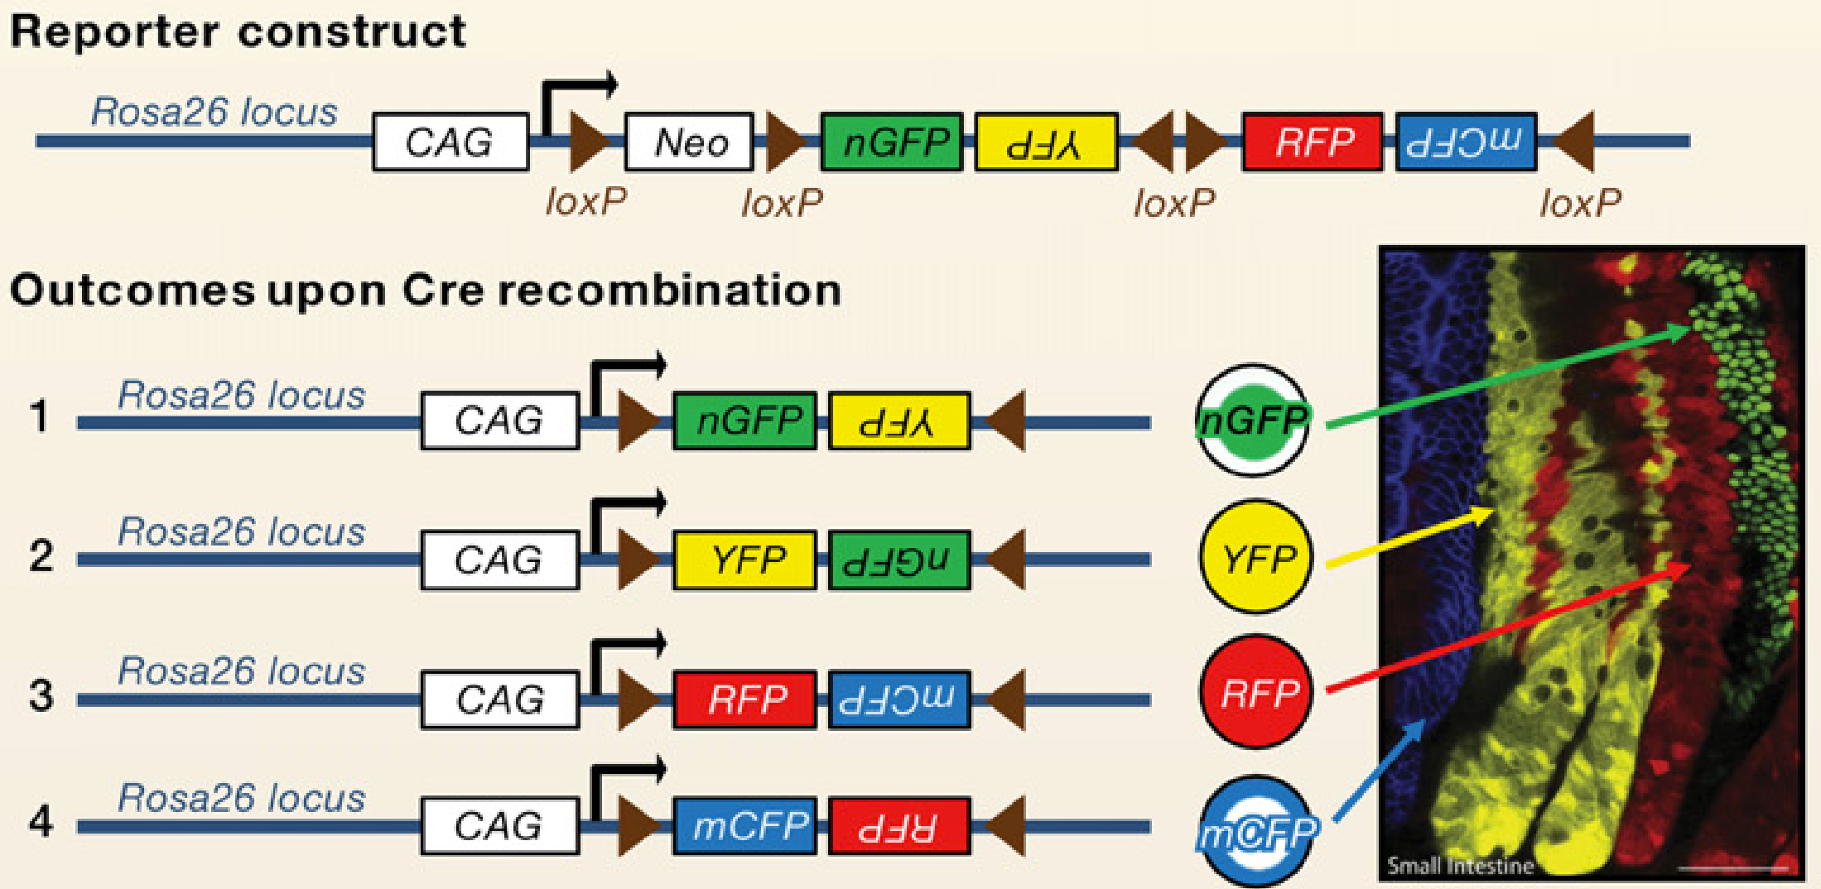
Brainbow a Confetti mouse
Confetti
Jedná se o modifikace Cre-Lox systému, kde dojde k náhodnému označení každé z buněčných rodin jednou barvou.
Brainbow systém

Slide 19

Bonus: DNA barcoding
S rozmachem sekvenačních technologií došlo k velkému posunu v oblasti tzv. „barcodingu“.
V podstatě jde o to, že do buněk se stabilně vnesou různé nekódující DNA sekvence, často v mnoha kopiích. Poté se v organismu exprimuje endonukleáza nebo rekombináza, která tyto sekvence cílí a změní je. Takto provedené změny v barcodových sekvencích jsou dědičné a každá buňka tedy přenese svoji unikátní kombinaci mutací (svůj barcode) na své potomky. Poté provedeme single-cell sekvenování a dokážeme složit dohromady kompletní mapu organismu.

Slide 20
Bonus: DNA barcoding

Slide 21
Zdroje
https://www.news-medical.net/health/Embryogenesis-Cleavage.aspx
https://www.facebook.com/AntiqueMicroscopes/
10.15252/msb.20145857
10.1242/dev.198994
10.1016/j.cell.2012.01.002
https://doi.org/10.1038/s41592-018-0185-x

